Slide 1
ONCFM
(Organisation nationale de lutte contre le faux monnayage)
-
Détection de faux billets
Eliane CAMUS
Data Analyst
07.2025

Slide 2
Sommaire
Contexte …………………………………………….…………………………………………………….…………….………………………………………………………………. 3
Étapes du processus ……………………………………….…………………………..……………………………………………………………………….………. 5
Pré-traitement des données ……………………………………………..……………………………………………………………………..…….………. 6
Analyse descriptive des billets :
Répartition du nombre de billets……..…………………………………..….…………………………….…………………………………….….………. 7
Répartition des dimensions de billets……………………………………………….…..……………………………………………………………………….……… 8
Modèles de prédiction supervisés et non-supervisés :
K-Means (modèle non supervisé).……..………………………………..….…………………………….…………………………………….….……….16
Régression logistique (modèle supervisé)….………………………………….…..……………………………………………………………………….………17
KNN (modèle supervisé)……………………………………………………………………………….….………………………………………………………………….………18
Random Forest (modèle supervisé)………………………………………………….…..……………………………………………………………………….………18
Recommandations et conclusion…………………..………………………………………………………………………………………….……………………….24

Slide 3
Contexte
Organisation nationale de lutte contre le faux monnayage (ONCFM)
Met en place des méthodes d’identification des faux billets en euros pour lutter contre la contrefaçon
Contexte actuel
On veut mettre à disposition des équipes une application de machine learning
L’application doit permettre de faire une prédiction sur la nature des billets (vrai / faux billet) après avoir scanné des billets (dimensions)
Objectifs finaux
Tester plusieurs algorithmes et retenir celui qui est le plus efficace et le plus fiable
L’agence européenne EMV (European Monetary Verification) en recommande 4 en particulier

Slide 4
Étapes du processus
1
2
3
4
5
NETTOYAGE
PRÉPARATION
ANALYSES
PRÉDICTIONS
ANALYSE DES RÉSULTATS
Nettoyage des données
Régression linéaire sur valeurs vides
Création du DF final
Réduction
Centrage
Répartition du nombre de billets
Répartition des dimensions de billets
4 modèles :
K-Means
Régression logistique
KNN
Random Forest
Comparaison de l’efficacité
Recommandations de modèles

Slide 5
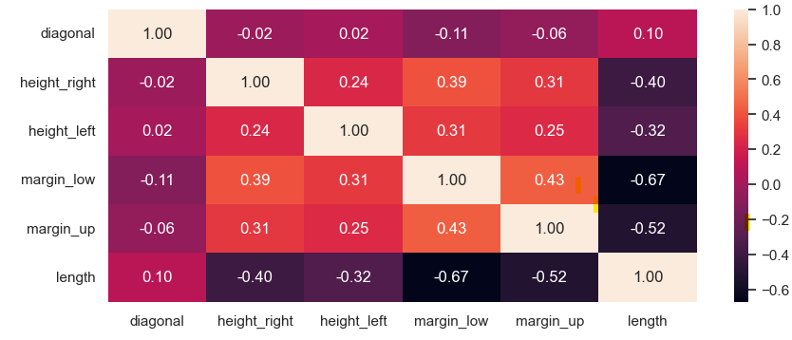
Pré-traitement des données
Traitements de base
Traitements réalisés :
Vérification et conversion des typologies de variables
Identification de valeurs manquantes et suppression des lignes NaN
Identification et suppression des doublons
Identification des outliers (valeurs aberrantes)
Corrélations de variables : Seules les variables "length" et "margin_low" ont l'air d'être corrélées négativement (coefficient : -0.67).

Slide 6
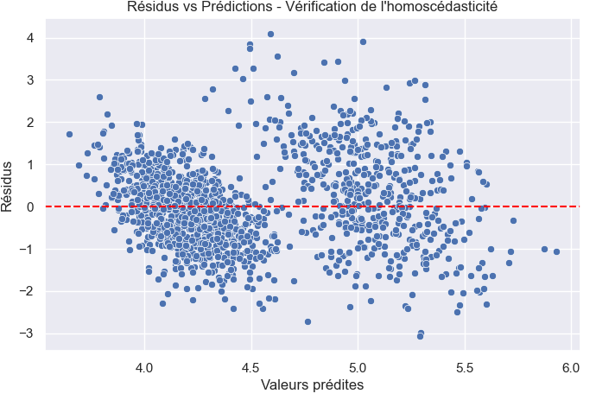
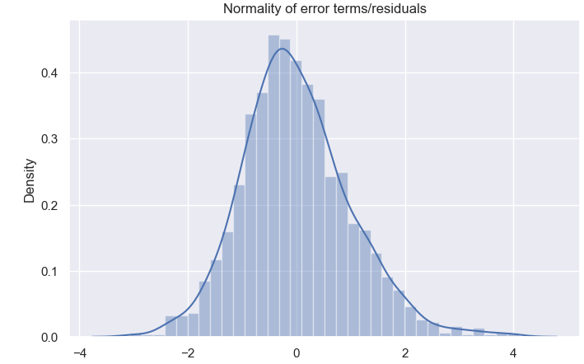
Pré-traitement des données
Régression linéaire
37 valeurs vides pour la variable "margin_low" uniquement
Objectif : renseigner les valeurs vides à l’aide de la régression linéaire
Conditions à vérifier pour appliquer une régression linéaire :
Linéarité : Les relations entre les variables explicatives et la variable cible (margin_low) doivent être linéaires
Normalité des résidus : Les erreurs doivent suivre une distribution normale
Homoscédasticité : La variance des résidus doit être constante (pas d’effet “entonnoir”)
Résidus centrés aléatoirement autour de 0
Pas de forme en courbe visible sur le nuage
Valeurs extrêmes assez rares (bon comportement des erreurs)
Test de normalité (Shapiro-Wilk) : p > 0.05

Slide 7

Pré-traitement des données
Régression linéaire
Etapes :
Dataframe initial scindé en données renseignées (X_known) et données vides (Y_unknown)
Scission du dataset en une partie entraînement (80%) sur les données connues uniquement + une partie test (20%) sur les données non renseignées
Normalisation des données avec StandardScaler() qui est adapté à la régression linéaire (Fit.transform sur X_train / transform sur X_test)
Entraînement du modèle avec LinearRegression()
Prédictions générées pour les 37 valeurs non renseignées
Calcul des scores pour évaluer l’efficacité
MAE : Les prédictions du modèle s'écartent de 0.34mm de la valeur réelle en moyenne (en valeur absolue)
RMSE : Mesure l’erreur moyenne entre les valeurs prédites par le modèle et les valeurs réelles, en gardant les unités d’origine de la variable cible
Plus le RMSE est faible, meilleur est le modèle
Interprétation : l’erreur moyenne des prédictions est d’environ 0.19 mm
MAPE : Mesure l’erreur moyenne en pourcentage par rapport aux vraies valeurs
Mape excellent (<10%), bon (10-20%), acceptable (20-50%) et faible (>50%)
Interprétation : 7.5 % d’erreur en moyenne (prédictions du modèle s’écartent en moyenne de 7.5 % par rapport aux vraies valeurs)
R^2 (compris entre 0-1 mais peut être <0) :
54.6 % de la variance de la variable dépendante (y) est expliquée par le modèle de régression linéaire basé sur les variables de X_test
54.46% de la variance non expliquée, possiblement due à des variables absentes, du bruit, ou une forme non-linéaire dans les données
Modèle bon (>0.8), moyennement bon (0-5-0.8), faible (<0.5)

Slide 8
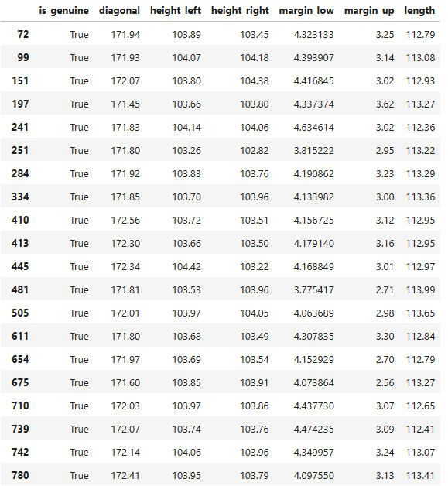
Pré-traitement des données
Régression linéaire : résultat des prédictions

Slide 9
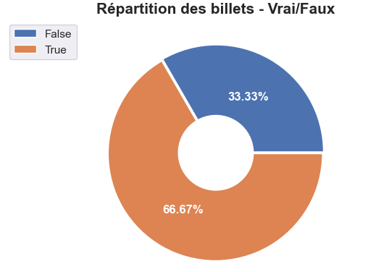
Analyse descriptive des billets
Répartition du nombre de billets

Slide 10
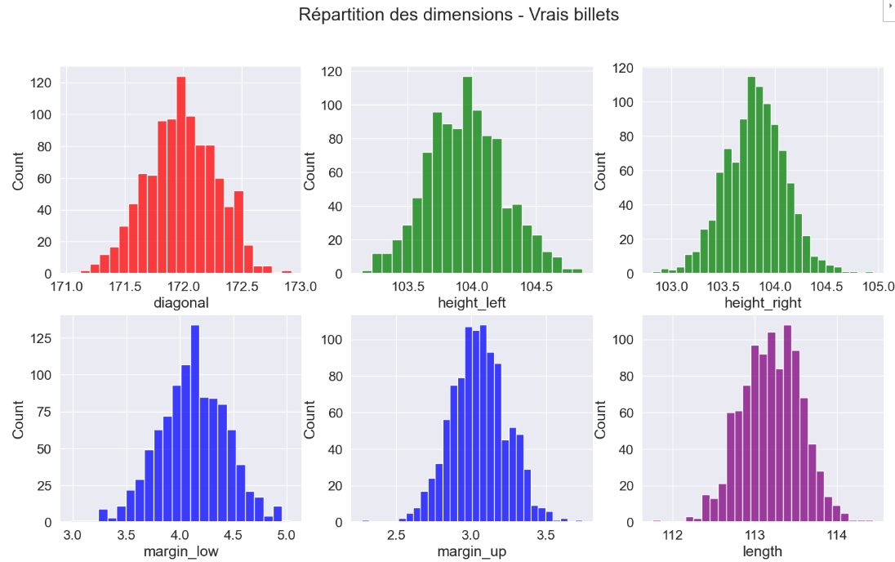
Analyse descriptive des billets
Répartition des dimensions de billets
Notes:
Interprétation du plan F1/F2 :
- Les clusters sont difficilement identifiables à l'oeil nu, ils se superposent les uns aux autres
- Sans l'affichage des centroïdes, il est compliqué de les identifier sur le plan : l'algorithme K-Means n'est pas parvenu à minimiser efficacement l'inertie intra-classe
- Pour notre développement à l'international, on devrait se concentrer sur les pays situés dans la zone avec une composante F1 max (IPL, accès éléctricité, stabilité politique) et une composante F2 autour de 0 (population, PIB et % importations volailles influençant F2 dans le sens inverse) : cela correspond au cluster a.

Slide 11
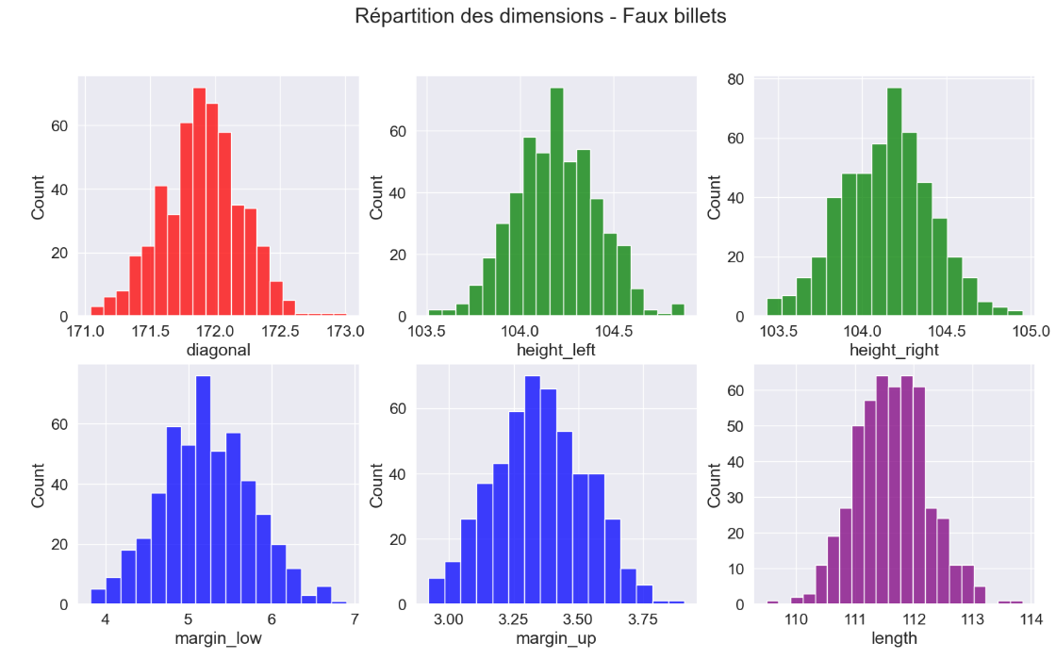
Analyse descriptive des billets
Répartition des dimensions de billets
Notes:
Interprétation du plan F1/F2 :
- Les clusters sont difficilement identifiables à l'oeil nu, ils se superposent les uns aux autres
- Sans l'affichage des centroïdes, il est compliqué de les identifier sur le plan : l'algorithme K-Means n'est pas parvenu à minimiser efficacement l'inertie intra-classe
- Pour notre développement à l'international, on devrait se concentrer sur les pays situés dans la zone avec une composante F1 max (IPL, accès éléctricité, stabilité politique) et une composante F2 autour de 0 (population, PIB et % importations volailles influençant F2 dans le sens inverse) : cela correspond au cluster a.

Slide 12
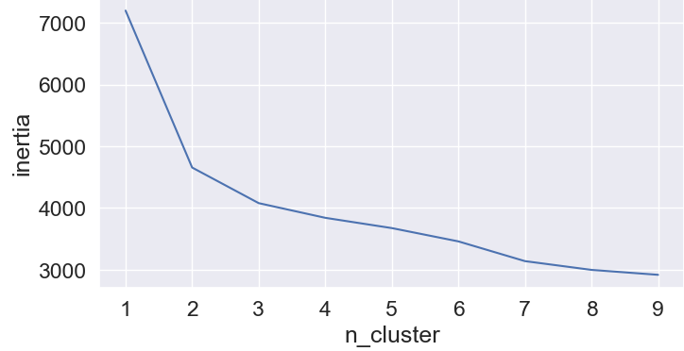
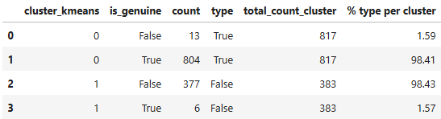
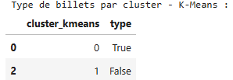
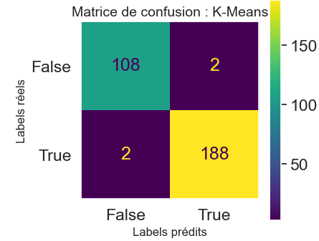
Modèles de prédiction
K-Means
Etapes :
Données standardisées avec StandardScaler()
Séparation des variables d’entrée (X) et variable cible (Y)
Entraînement (80%) + test (20%)
Nombre de clusters : 2
Attribution du type de billet majoritaire par cluster
Application du modèle K-Means sur le jeu de test pour les prédictions “y_pred”
Scores :
Score du modèle : -1 155.19
Silhouette_score : 0.33534
Proche de 0 : Clusters se chevauchent, mauvaise séparation
Accuracy score du modèle K-Means : 0.99
% d'erreur du modèle K-Means : 0.01
Notes:
Interprétation du plan F3/F4 :
- Cette fois-ci encore, les clusters se superposent les uns aux autres ce qui rend l'identification des clusters ardue.
- Sans l'affichage des centroïdes, il est compliqué de les identifier sur le plan : l'algorithme K-Means n'est pas parvenu à minimiser efficacement l'inertie intra-classe
- Pour notre développement à l'international, on devrait se concentrer sur les pays situés dans la zone avec une composante F3 négative (IPL, stabilité politique) et une composante F4 probalement positive (importations, distance) : ce sont les clusters b et d qui correspondent le plus à ce que l'on recherche.

Slide 13


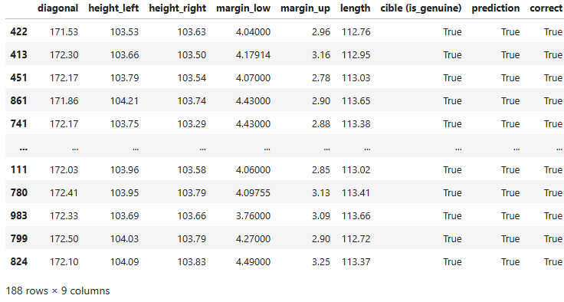
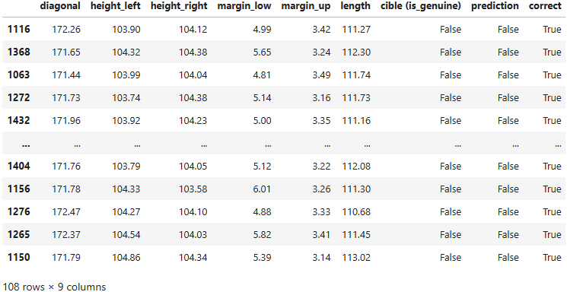
Modèles de prédiction
K-Means
Faux billets prédits comme vrais (FP) - 2 billets
Vrais billets prédits comme faux (FN) - 2 billets
Faux billets prédits comme faux (TN) - 108 billets
Vrais billets prédits comme vrais (TP) - 188 billets
Notes:
Interprétation du plan F3/F4 :
- Cette fois-ci encore, les clusters se superposent les uns aux autres ce qui rend l'identification des clusters ardue.
- Sans l'affichage des centroïdes, il est compliqué de les identifier sur le plan : l'algorithme K-Means n'est pas parvenu à minimiser efficacement l'inertie intra-classe
- Pour notre développement à l'international, on devrait se concentrer sur les pays situés dans la zone avec une composante F3 négative (IPL, stabilité politique) et une composante F4 probalement positive (importations, distance) : ce sont les clusters b et d qui correspondent le plus à ce que l'on recherche.

Slide 14
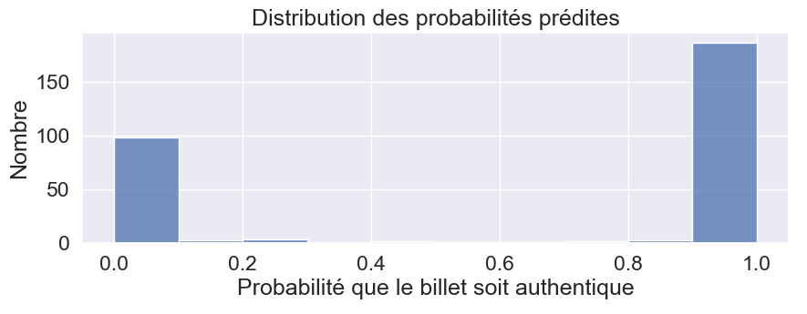
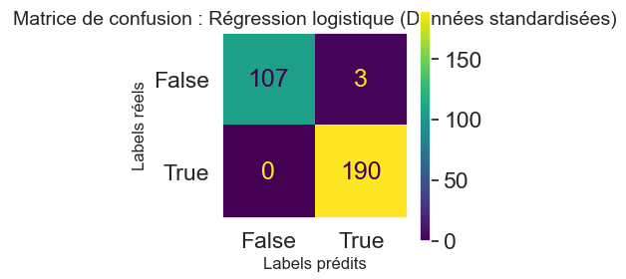
Modèles de prédiction
Régression logistique
Etapes :
Données standardisées avec StandardScaler()
Séparation des variables d’entrée (X) et variable cible (Y)
Entraînement (80%) + test (20%)
Définition de l’algorithme avec LogisticRegression
Histogramme des probabilités (distribution des probabilités prédites par le modèle)
Application de l’algorithme sur le jeu de test pour les prédictions “y_pred”
Scores :
Accuracy score du modèle K-Means : 0.99
% d'erreur du modèle K-Means : 0.01
Notes:
Interprétation du plan F4/F5 :
- Idem, les clusters superposés et très étalés ne nous permettent pas de les identifier rapidement à l'oeil nu
- Sans l'affichage des centroïdes, il est compliqué de les identifier sur le plan : l'algorithme K-Means n'est pas parvenu à minimiser efficacement l'inertie intra-classe
- Pour notre développement à l'international, on devrait se concentrer sur les pays situés dans la zone avec une composante F4 probalement positive (importations, distance) et une composante F5 positive (importations et distance inluençant F5 négativement) : ce sont les clusters a et c qui correspondent le plus à ce que l'on recherche.

Slide 15
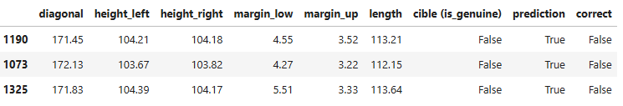
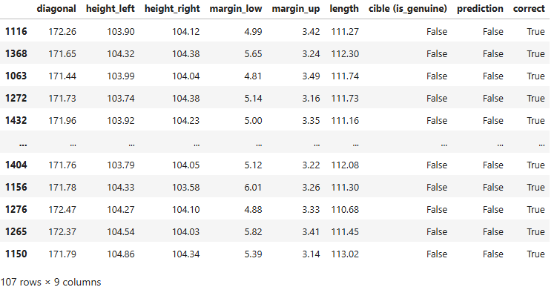
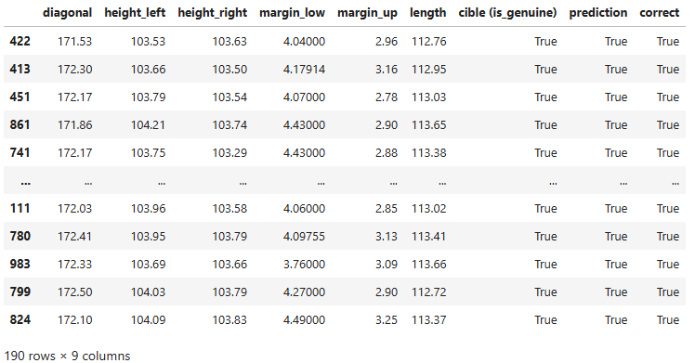
Modèles de prédiction
Régression logistique
Faux billets prédits comme vrais (FP) - 3 billets
Vrais billets prédits comme faux (FN) - 0 billets
Faux billets prédits comme faux (TN) - 107 billets
Vrais billets prédits comme vrais (TP) - 190 billets
Notes:
Interprétation du plan F4/F5 :
- Idem, les clusters superposés et très étalés ne nous permettent pas de les identifier rapidement à l'oeil nu
- Sans l'affichage des centroïdes, il est compliqué de les identifier sur le plan : l'algorithme K-Means n'est pas parvenu à minimiser efficacement l'inertie intra-classe
- Pour notre développement à l'international, on devrait se concentrer sur les pays situés dans la zone avec une composante F4 probalement positive (importations, distance) et une composante F5 positive (importations et distance inluençant F5 négativement) : ce sont les clusters a et c qui correspondent le plus à ce que l'on recherche.

Slide 16
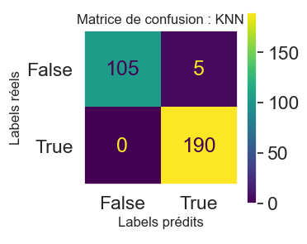
Modèles de prédiction
KNN (K-nearest neighbors)
Etapes :
Données standardisées avec StandardScaler()
Séparation des variables d’entrée (X) et variable cible (Y)
Entraînement (80%) + test (20%)
Définition de l’algorithme avec KNeighborsClassifier
Application de l’algorithme sur le jeu de test pour les prédictions “y_pred”
Scores :
Accuracy score du modèle K-Means : 0.98
% d'erreur du modèle K-Means : 0.02

Slide 17
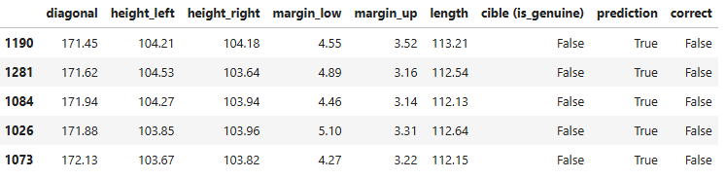
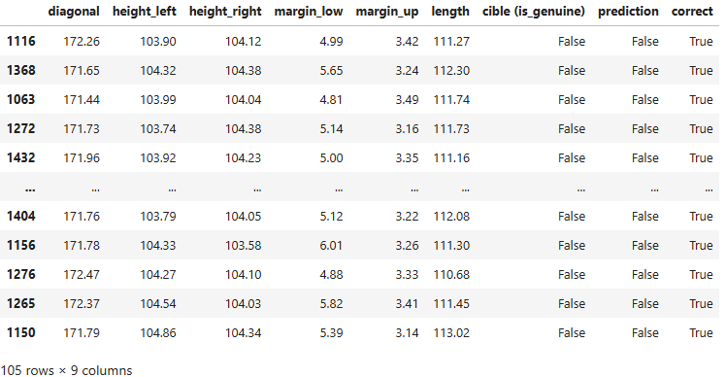
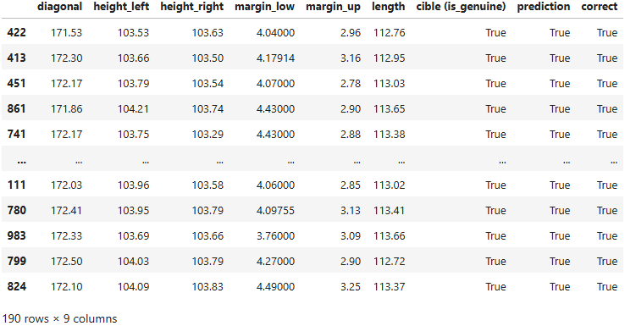
Modèles de prédiction
KNN (K-nearest neighbors)
Faux billets prédits comme vrais (FP) - 5 billets
Vrais billets prédits comme faux (FN) - 0 billets
Faux billets prédits comme faux (TN) - 105 billets
Vrais billets prédits comme vrais (TP) - 190 billets

Slide 18
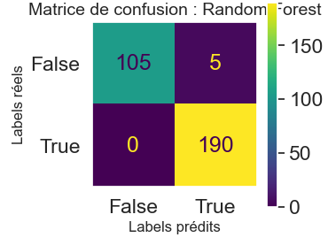
Modèles de prédiction
Random Forest
Etapes :
Données standardisées avec StandardScaler()
Séparation des variables d’entrée (X) et variable cible (Y)
Entraînement (80%) + test (20%)
Définition de l’algorithme avec RandomForestClassifier
Application de l’algorithme sur le jeu de test pour les prédictions “y_pred”
Scores :
Accuracy score du modèle K-Means : 0.98
% d'erreur du modèle K-Means : 0.02

Slide 19
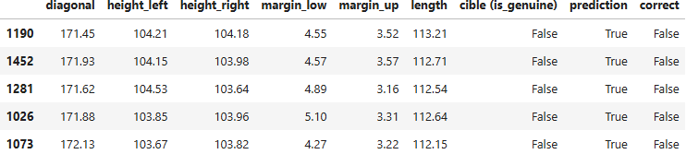
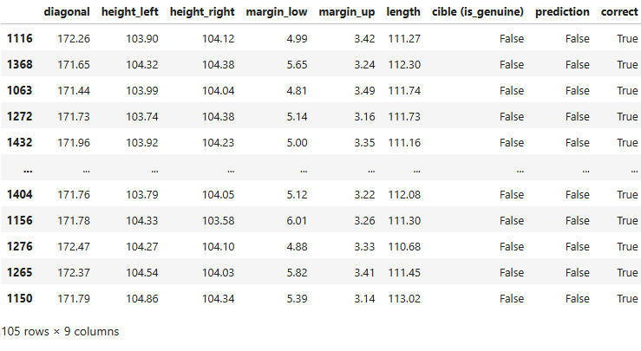
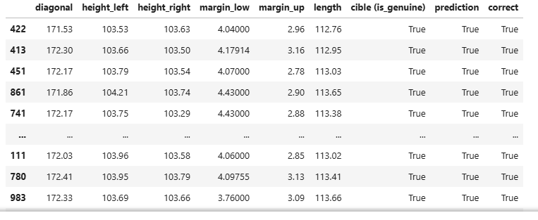
Modèles de prédiction
Random Forest
Faux billets prédits comme vrais (FP) - 5 billets
Vrais billets prédits comme faux (FN) - 0 billets
Faux billets prédits comme faux (TN) - 105 billets
Vrais billets prédits comme vrais (TP) - 190 billets

Slide 20
Recommandations et conclusion
La régression logistique et le K-Means sont les modèles les plus performants pour la prédiction du type de billets en fonction des dimensions (pour des données standardisées) :
K-Means : 99% 'accuracy score / 1% d'erreur
Régression logistique : 99% 'accuracy score / 1% d'erreur
KNN : 98% 'accuracy score / 2% d'erreur
Random Forest : 98% 'accuracy score / 2% d'erreur
Or K-Means est un modèle non supervisé contrairement à la régression logistique
Dans notre cas un modèle non supervisé est inadapté car nous travaillons déjà avec une base comportant la catégorie de billets
Nous retiendrons uniquement la régression logistique pour l’ensemble des futurs tests de prédictions
Notes:
Le cluster a est le plus intéressant si l'on souhaite commercialiser des poulets à l'international : il constitue le cluster privilégié pour 6 des 11 variables initiales.
En choisissant d'étendre l'activité dans les pays du cluster a, on minimise les frais et les complexités logistiques liées aux infrastructures, on minimise les risques géopolitiques, et on vient répondre à des besoins réels d'importation de viande de volaille.
Le cluster a concentre l'essentiel des importations de volailles en valeur alors même que le cluster c comporte beaucoup plus d'habitants, produit plus de richesse et que les pays du cluster d importent une proportion de viande de volaille plus importante que les autres clusters.

